Slide 1
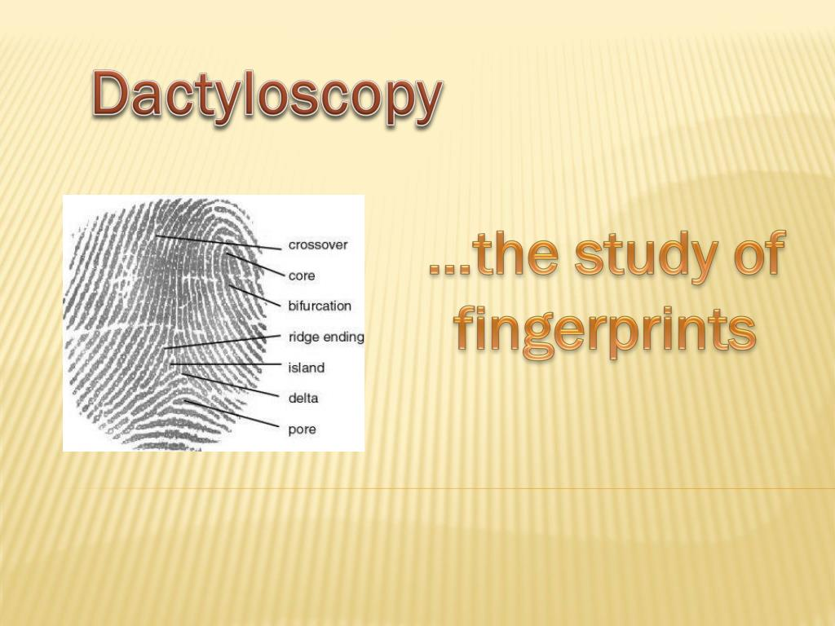
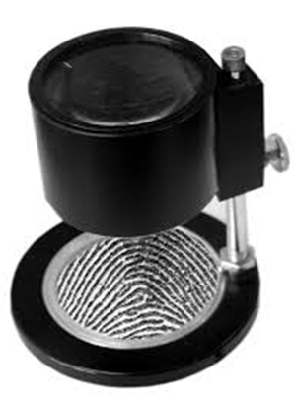
Дактилоскопија

Slide 2
По­јам и за­да­так дак­ти­ло­ско­пи­је
Појам
Задатак
Дак­ти­ло­ско­пи­ја је кри­ми­на­ли­стич­ка ме­то­да ко­ја про­у­ча­ва, упо­ре­ђу­је, кла­си­фи­ку­је и ре­ги­стру­је па­пи­лар­не ли­ни­је (тј. ис­пуп­че­ња на ко­жи пр­сти­ју) с ци­љем иден­ти­фи­ка­ци­је особа, и то пре све­га учи­ни­ла­ца кри­вич­них де­ла.
Ети­мо­ло­шко зна­че­ње ре­чи: дак­ти­лос – прст и ско­пе­ин – по­сма­тра­ти.
Из­раз "ло­фо­ско­пи­ја" као збир­ни по­јам за дак­ти­ло­ско­пи­ју, хеј­ро­ско­пи­ју (из­у­ча­ва­ње и кла­си­фи­ка­ци­ја оти­са­ка дла­но­ва) и пе­до­ско­пи­ју (из­у­ча­ва­ње и кла­си­фи­ка­ци­ја оти­са­ка па­пи­лар­них ли­ни­ја на та­ба­ни­ма).
Основ­ни за­да­так дак­ти­ло­ско­пи­је је­сте да омо­гу­ћи пре­ци­зну ре­ги­стра­ци­ју учи­ни­ла­ца кри­вич­них де­ла и да обез­бе­ди њи­хо­во што бр­же от­кри­ва­ње и иден­ти­фи­ко­ва­ње.
Дак­ти­ло­ско­пи­ја се при­ме­њу­је при­ли­ком иден­ти­фи­ко­ва­ња особа ко­је ни­су у ста­њу, или не же­ле да пру­же по­дат­ке о свом иден­ти­те­ту, или ле­ше­ва на­кон не­сре­ћа са ве­ћим бро­јем на­стра­да­лих.

Slide 3
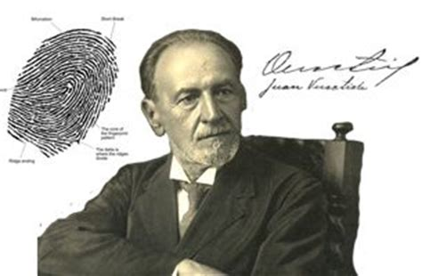
Један од сснивача дактилоскопије
Иван Вучетић

Slide 4
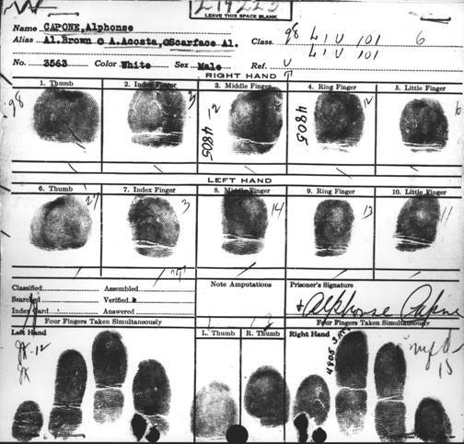
Основ­не осо­би­не па­пи­лар­них ли­ни­ја
Капоне
Осо­би­не
а) ин­ди­ви­ду­ал­ност,
б) не­про­мен­љи­вост,
в) мо­гућ­ност кла­си­фи­ка­ци­је,
г) пре­но­си­вост.

Slide 5
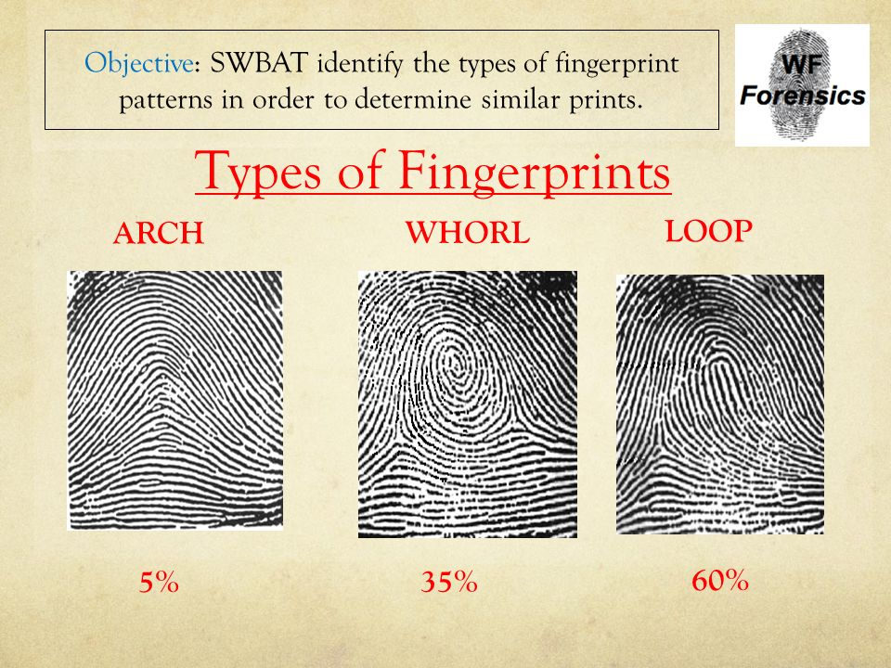
Основна дактилоскопска класификација
Основна класификација:
Луч­ни оти­сци
Кру­жни оти­сци
- Пе­тље–зам­ке
Допунске класификације. Отисци у оквиру сваке групе се разврставају по допунским критеријумима.

Slide 6
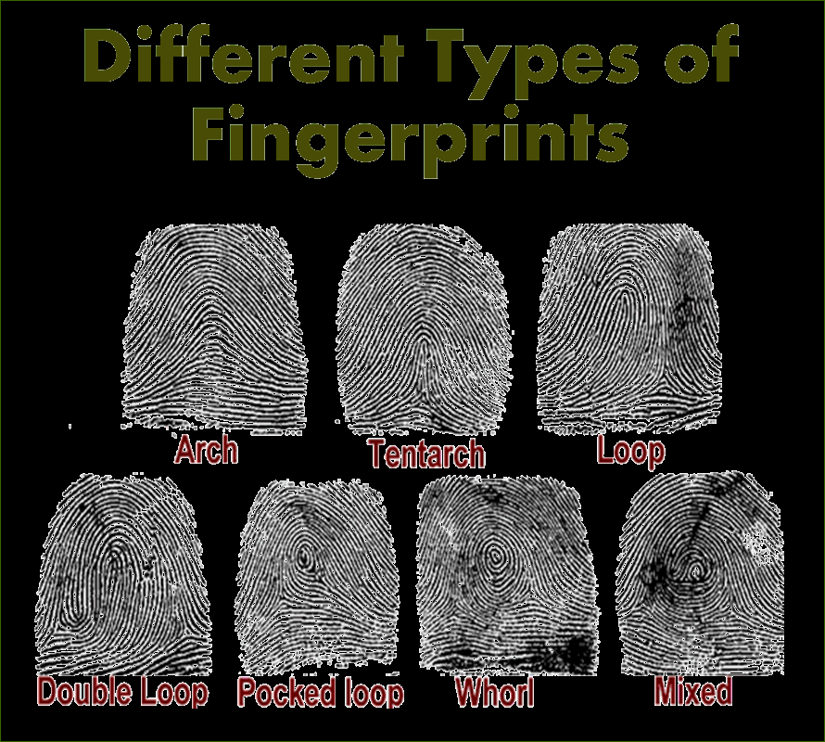

Slide 7
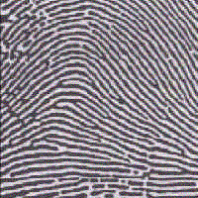
Лучни отисци
Луч­ни оти­сци су цр­те­жи па­пи­лар­них ли­ни­ја код ко­јих су се па­пи­лар­не ли­ни­је фор­ми­ра­ле у ви­ду лу­ка, с јед­не стра­не пр­ста на дру­гу, и при том се не вра­ћа­ју. Де­ле се на чи­сте лу­ко­ве и је­ло­ви­те лу­ко­ве.
Де­ле се на чи­сте лу­ко­ве и је­ло­ви­те лу­ко­ве.
Је­ло­ви­ти лу­ко­ви су под­гру­па у ко­ју спа­да­ју оти­сци пр­сти­ју ко­ји у свом цен­тру има­ју јед­ну или ви­ше па­пи­лар­них ли­ни­ја у вер­ти­кал­ном по­ло­жа­ју, а за­о­би­ла­зе их од­о­зго луч­не па­пи­лар­не ли­ни­је, ко­је се због вер­ти­кал­них па­пи­лар­них ли­ни­ја са­ви­ја­ју не­што ви­ше не­го код чи­стих лу­ко­ва.

Slide 8
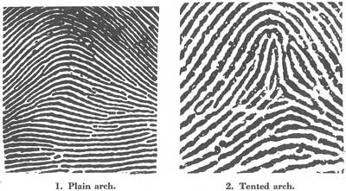
Чисти и јеловити лукови

Slide 9
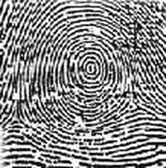
Кружни узорци
Кру­жни оти­сци пред­ста­вља­ју цр­те­же па­пи­лар­них ли­ни­ја ко­ји у цен­тру фор­ми­ра­ју кру­жне об­ли­ке раз­ли­чи­тих вр­ста (кру­го­ве, ова­ле, елип­се, ду­пле спи­ра­ле, ду­пле пе­тље и дру­ге цр­те­же). Кру­жне оти­ске пр­сти­ју ка­рак­те­ри­шу и две дел­те ко­је се на­ла­зе на су­прот­ним стра­на­ма оти­ска.

Slide 10
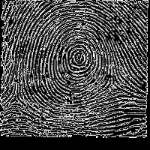
Кружни узорак – две делте

Slide 11
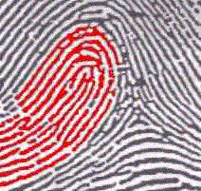
Петљани узорци
Пе­тље–зам­ке са­чи­ња­ва­ју цр­те­жи па­пи­лар­них ли­ни­ја код ко­јих ли­ни­је по­ла­зе с јед­не стра­не пр­ста, раз­ви­ја­ју се ка цен­тру где се са­ви­ја­ју и вра­ћа­ју на исту стра­ну. На су­прот­ној стра­ни од отво­ра пе­тље на­ла­зи се дел­та.
Дел­та је за­ми­шље­ни тро­у­гао из­ме­ђу две­ју па­пи­лар­них ли­ни­ја, ко­је су ишле па­ра­лел­но па су се раз­дво­ји­лераз­дво­ји­ле, од­но­сно за­ми­шље­ни тро­у­гао ко­ји је на­стао ра­чва­њем две­ју ли­ни­ја. Има­ју­ћи у ви­ду смер ка ко­ме се на­ла­зи отвор, пе­тље се де­ле на ле­ве и де­сне пе­тље.

Slide 12
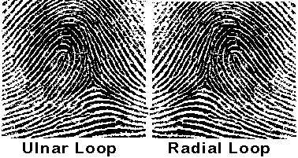
Леве и десне петље

Slide 13
Идентификационе карактеристике- минуције
Минуције: ана­том­ске, ин­ди­ви­ду­ал­не ка­рак­те­ри­сти­ке на осно­ву чијег индивидуалног распореда и комбина­ција се оба­вља иден­ти­фи­ка­ци­ја.
Минуције: ана­том­ски ве­о­ма ра­зно­вр­сни об­ли­ци па­пи­лар­них ли­ни­ја: кра­је­ви па­пи­лар­них ли­ни­ја, ма­ка­зе (ра­шље), ку­ки­це, острв­ца, цр­ти­це, мо­сти­ће, тач­ке, итд.
Ми­ну­ци­је пра­ве не­по­но­вљи­ве ком­би­на­ци­је са бес­ко­нач­ним бро­јем ва­ри­ја­ци­ја (у јед­ном оти­ску их мо­же би­ти и пре­ко 130) и по­мо­ћу њих се иден­ти­фи­ку­је осо­ба. Сва­ки чо­век има раз­ли­чит, ин­ди­ви­ду­ал­ни и не­по­но­вљив рас­по­ред ми­ну­ци­ја.

Slide 14
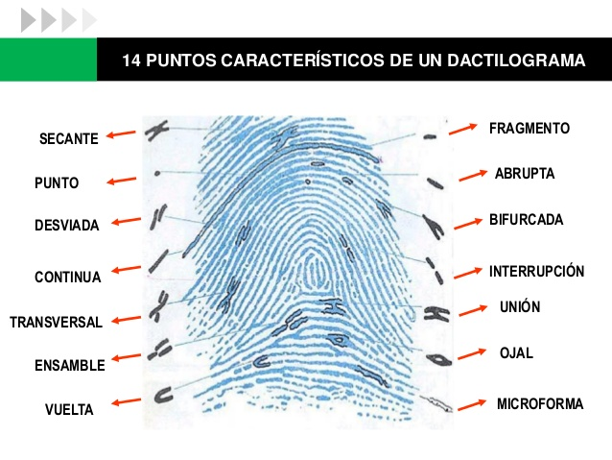
Иден­ти­фи­ка­ци­о­не ка­рак­те­ри­сти­ке

Slide 15
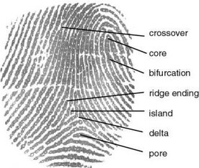

Slide 16
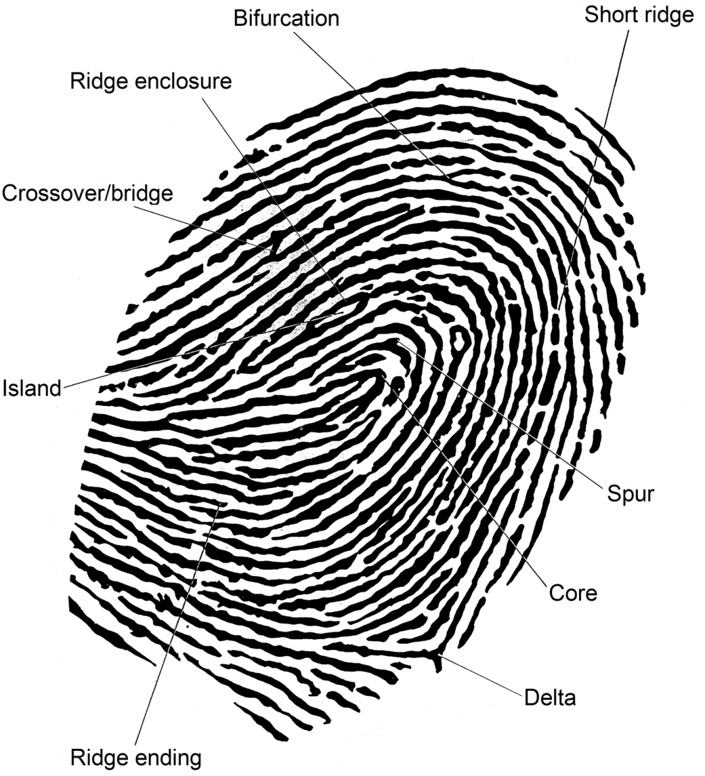

Slide 17
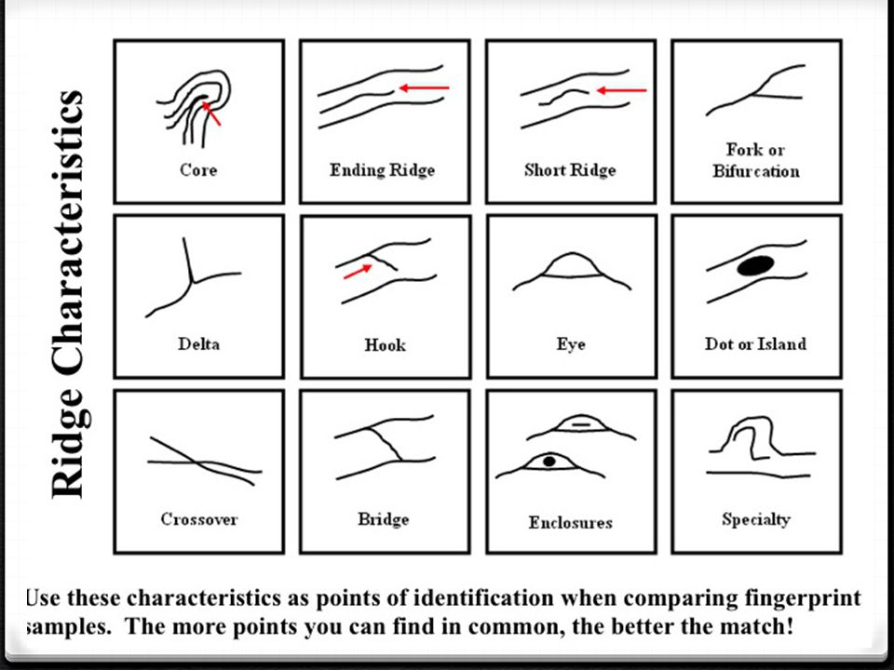

Slide 18
Вр­сте дак­ти­ло­скоп­ских збир­ки- регистрациона
Ре­ги­стра­ци­о­на
дак­ти­ло­скоп­ски фиш
оти­сци са свих де­сет пр­сти­ју ко­ји су узе­ти од од­ре­ђе­них ка­те­го­ри­ја осо­ба чи­ме се омо­гу­ћа­ва њи­хо­ва успе­шна иден­ти­фи­ка­ци­ја.
У збир­ку се уно­се оти­сци пр­сти­ју особа за ко­је по­сто­ји осно­ва­на сум­ња да су из­вр­ши­ле не­ко од кри­вич­них де­ла за ко­ја се го­ни по слу­жбе­ној ду­жно­сти, ре­ги­стру­ју се све осо­бе ко­је се на­ла­зе у при­тво­ри­ма, за­тво­ри­ма, ка­зне­но-по­прав­ним уста­но­ва­ма, осо­бе ко­је су при­ве­де­не због то­га што им иден­ти­тет ни­је по­знат или је сум­њив, осо­бе ко­је због сво­јих фи­зич­ких или пси­хич­ких не­до­ста­та­ка ни­су у ста­њу да да­ју по­дат­ке о свом иден­ти­те­ту, као и оне за ко­је по­сто­ји оправ­дан слу­жбе­ни ин­те­рес да бу­ду ре­ги­стро­ва­не.
- про­стор за фик­си­ра­ње оти­са­ка свих де­сет пр­сти­ју. По­ред оти­са­ка пр­сти­ју, у дак­ти­ло­скоп­ски фиш се уно­си дак­ти­ло­скоп­ска фор­му­ла, лич­ни по­да­ци дак­ти­ло­ско­пи­ра­ног, раз­лог дак­ти­ло­ско­пи­ра­ња, да­тум и ор­ган ко­ји је из­вр­шио слу­жбе­ну рад­њу.

Slide 19
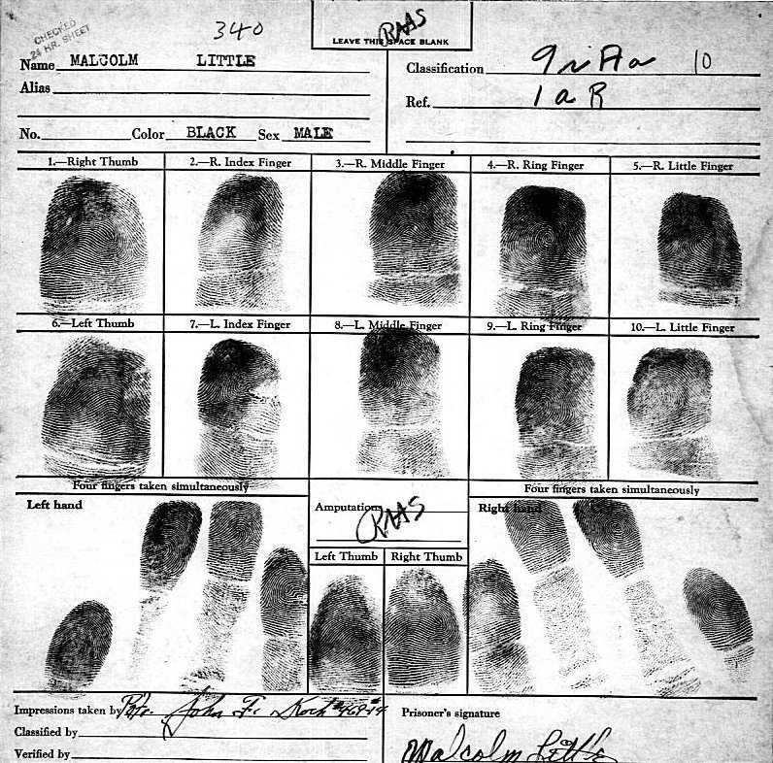
Дактилоскопски фиш

Slide 20
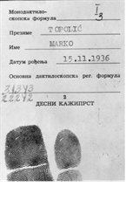
Истражна- моно дактилоскопска збирка
За от­кри­ва­ње не­по­зна­тих из­вр­ши­ла­ца кри­вич­них де­ла у прак­си се ко­ри­сти ис­тра­жна или мо­но­дак­ти­ло­скоп­ска збир­ка ко­ја се за­сни­ва на ре­ги­стро­ва­њу, кла­си­фи­ко­ва­њу и иден­ти­фи­ка­ци­ји по осно­ву по­је­ди­нач­них оти­са­ка пр­сти­ју.
Мо­но­дак­ти­ло­ско­пи­ја по­ти­че од ре­чи мо­нос – је­дан: дак­ти­лос – прст.

Slide 21
Два дела моно-дактилоскоске збирке
Збирка познатих учинилаца
Збирка неидентификованих трагова папиларних линија са лица места
Мо­но­дак­ти­ло­скоп­ском ре­ги­стра­ци­јом су об­у­хва­ће­не пу­но­лет­не и ма­ло­лет­не особе за ко­је по­сто­ји осно­ва­на сум­ња да су из­вр­ши­ле не­ко од сле­де­ћих кри­вич­них де­ла: кра­ђа, те­шка кра­ђа, раз­бој­нич­ка кра­ђа и раз­бој­ни­штво, си­ло­ва­ње и блуд­не рад­ње, из­ну­да и уце­на, пре­ва­ра, не­до­зво­ље­на тр­го­ви­на оруж­јем, му­ни­ци­јом, екс­пло­зи­вом и опој­ним дро­га­ма, фал­си­фи­кат, укљу­чу­ју­ћи и фал­си­фи­ко­ва­ње нов­ца и рас­ту­ра­ње ла­жног нов­ца, уби­ства, те­ро­ри­зам и са­бо­та­же.
Дак­ти­ло­ско­пи­ра­ње на­ве­де­них ка­те­го­ри­ја особа вр­ши се на мо­но­ком­пле­ти­ма ко­ји се са­сто­је од де­сет кар­то­на. За сва­ки прст по­сто­ји по­се­бан кар­тон, на ко­ме је тач­но озна­чен прст и ру­ка са ко­је се узи­ма оти­сак. У сва­ки кар­тон се упи­су­је мо­но­дак­ти­ло­скоп­ска фор­му­ла фик­си­ра­ног пр­ста, лич­ни по­да­ци дак­ти­ло­ско­пи­ра­ног, као и слу­жбе­ни по­да­ци и раз­лог дак­ти­ло­ско­пи­ра­ња.
Оти­сци пр­сти­ју се узи­ма­ју на два на­чи­на: ва­ља­њем пр­ста и при­ти­ска­њем. Мо­но­дак­ти­ло­скоп­ски фи­ше­ви се у збир­ци кла­си­фи­ку­ју од де­сног пал­ца ко­ји је озна­чен бро­јем 1, до ма­лог пр­ста ле­ве ру­ке ко­ји је озна­чен бро­јем 10.
збир­ку не­и­ден­ти­фи­ко­ва­них тра­го­ва оти­са­ка пр­сти­ју на­ђе­них на ме­сту из­вр­ше­ња кри­вич­них де­ла, за ко­је је ме­то­дом ели­ми­ни­са­ња уста­но­вље­но да нај­ве­ро­ват­ни­је по­ти­чу од не­по­зна­тих из­вр­ши­ла­ца кри­вич­них де­ла.
Уко­ли­ко се при­ли­ком уви­ђа­ја кри­вич­них де­ла на ли­цу ме­ста на­ђу оти­сци пр­сти­ју за ко­је се прет­по­ста­вља да при­па­да­ју учи­ни­о­цу кри­вич­ног де­ла они се упо­ре­ђу­ју са оти­сци­ма по­зна­тих учи­ни­ла­ца ко­ји су већ ре­ги­стро­ва­ни у мо­но­дак­ти­ло­скоп­ској збир­ци. Уко­ли­ко је из­вр­ши­лац ра­ни­је ре­ги­стро­ван у збир­ци, би­ће иден­ти­фи­ко­ван на овај на­чин.
Када се дође до осумљичених лица, њихови се отисци упоређују са отисцима пронађеним на лицу места.

Slide 22
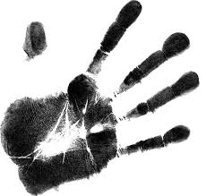
Хе­и­ро­скоп­ска збир­ка
Хе­и­ро­скоп­ска збир­ка (збир­ка оти­са­ка дла­но­ва) по­де­ље­на је на два де­ла:
збир­ка оти­са­ка дла­но­ва по­зна­тих из­вр­ши­ла­ца кри­вич­них де­ла;
и збир­ка не­и­ден­ти­фи­ко­ва­них оти­са­ка про­на­ђе­них на ли­цу ме­ста.
Основ­ни за­да­так ове збир­ке је­сте да омо­гу­ћи от­кри­ва­ње не­по­зна­тих учи­ни­ла­ца кри­вич­них де­ла на осно­ву оти­ска дла­но­ва на­ђе­них на ли­цу ме­ста.
Оти­сци дла­но­ва има­ју сва иден­ти­фи­ка­ци­о­на обе­леж­ја и осо­би­не као и оти­сци пр­сти­ју та­ко да су по­доб­ни за иден­ти­фи­ка­ци­о­на ве­шта­че­ња.

Slide 23
Дак­ти­ло­ско­пи­ра­ње
Дак­ти­ло­ско­пи­ра­ње је по­сту­пак узи­ма­ња оти­са­ка пр­сти­ју од не­ке особе ра­ди ре­ги­стра­ци­је у дак­ти­ло­скоп­ској збир­ци или упо­ре­ђи­ва­ња са спор­ним оти­сци­ма ра­ди иден­ти­фи­ка­ци­је.

Slide 24
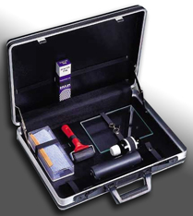
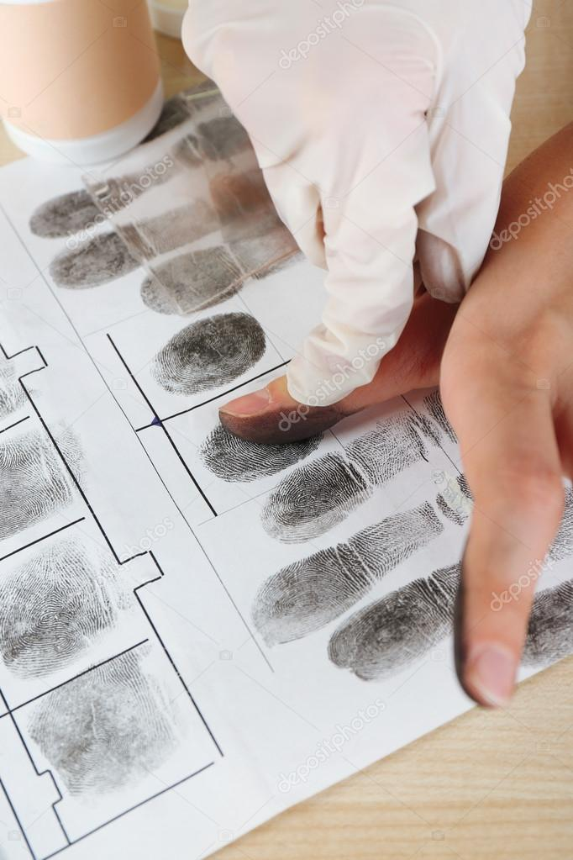
Дактилоскопирање осумњиченог

Slide 25
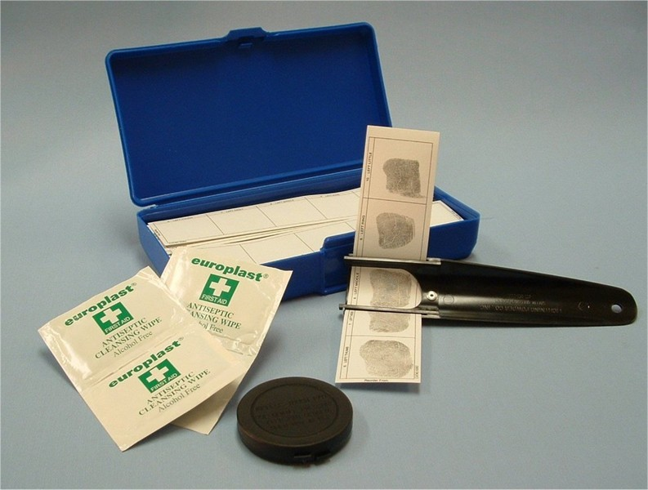
Прибор за дактилоскопирање лешева
за дак­ти­ло­ско­пи­ра­ње се ко­ри­сти по­себ­на ка­ши­ка у ко­ју се ста­вља ко­мад та­њег кар­то­на, ко­ји се за­тим ле­пи на дак­ти­ло­скоп­ски фиш.
Код ле­ше­ва на­ђе­них у во­ди ко­жа је че­сто на­бра­на, па је не­мо­гу­ће узе­ти це­ле оти­ске пр­сти­ју. У та­квим слу­ча­је­ви­ма, пре дак­ти­ло­ско­пи­ра­ња, тре­ба по­мо­ћу шпри­ца убри­зга­ти рас­твор гли­це­ри­на или рас­то­пље­ног па­ра­фи­на у ја­го­ди­це пр­сти­ју.
Ко­жа се мо­же, ка­да је нео­п­ход­но, ски­ну­ти са пр­ста ле­ша, по­то­пи­ти у фор­ма­лин, или дру­ге хе­миј­ске ре­а­ген­се и на­кон то­га узе­ти оти­сак.
До­бри ре­зул­та­ти се по­сти­жу и при­ти­ска­њем ко­ма­да там­ног де­бљег фо­то­граф­ског па­пи­ра на ко­жу. На­кон то­га се оти­сак иза­зи­ва упо­тре­бом ци­а­но­а­крил­них па­ра.

Slide 26
Из­два­ја­ње ком­па­ра­тив­ног ма­те­ри­ја­ла за дак­ти­ло­скоп­ско ве­шта­че­ње
Кла­сич­но ве­шта­че­ње се од­ви­ја кроз не­ко­ли­ко ета­па.
Пр­во се об­ра­ди не­и­ден­ти­фи­ко­ва­ни оти­сак та­ко што му се од­ре­ди глав­на гру­па и под­гру­па. За­тим се на ње­му озна­чи не­ко­ли­ко мар­кант­них ка­рак­те­ри­сти­ка, ко­је ће по­слу­жи­ти за ори­јен­та­ци­ју у да­љем ра­ду.
Да­љи по­сту­пак за­ви­си од на­чи­на на ко­ји се до­ла­зи до оти­ска за упо­ре­ђи­ва­ње.
Ако се упоредни отисак до­би­ја пре­тра­жи­ва­њем кроз класичну (мо­но­дак­ти­ло­скоп­ску) збир­ку, из де­ла збир­ке ко­ји са­др­жи оти­ске дак­ти­ло­ско­пи­ра­них осо­ба се из­два­ја гру­па фи­ше­ва ко­ји са­др­же оти­ске исте гру­пе, под­гру­пе и бро­ја па­пи­лар­них ли­ни­ја, као и не­и­ден­ти­фи­ко­ва­ни оти­сак. Уну­тар та­ко од­ре­ђе­не гру­пе тра­га се за оти­ском ко­ји је исто­ве­тан са не­и­ден­ти­фи­ко­ва­ним.
Ако се упоредни (ком­па­ра­тив­ни) узор­ци тра­же ме­ђу оти­сци­ма осум­њи­че­них осо­ба, нај­пре се из­два­ја­ју они ко­ји при­па­да­ју ис­тој глав­ној гру­пи као и не­и­ден­ти­фи­ко­ва­ни оти­сак.

Slide 27
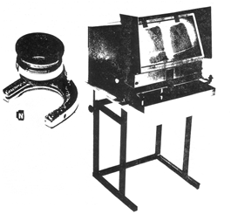
Дак­ти­ло­скоп­ско ве­шта­че­ње
Дак­ти­ло­скоп­ско ве­шта­че­ње је по­сту­пак ко­јим се утвр­ђу­је да ли два оти­ска по­ти­чу од исте осо­бе. Оно се за­сни­ва на упо­ре­ђи­ва­њу ми­ну­ци­ја на спор­ном и не­спор­ном оти­ску. Нај­пре се на јед­ном оти­ску (на при­мер, спор­ном) уочи и фик­си­ра не­ка ка­рак­те­ри­стич­на ми­ну­ци­ја. Нај­че­шће се тра­жи у пре­де­лу цен­тра или дел­те оти­ска. За­тим се на дру­гом оти­ску тра­жи иста та­ква ми­ну­ци­ја (ка­рак­те­ри­сти­ка) ко­ја од­го­ва­ра по вр­сти, об­ли­ку, по­ло­жа­ју и ме­сту фик­си­ра­ња. Ако се та­ква ка­рак­те­ри­сти­ка про­на­ђе, он­да се фик­си­ра сле­де­ћа, све док се не до­ђе до за­кључ­ка да је иден­ти­тет оста­ви­о­ца тра­га утвр­ђен.
Вештачење уз помоћ:
- дактилоскопске лупе
- Дактило- компаратора
- На екрану компјутера

Slide 28

Компјутерски системи

Slide 29
Хар­двер­ски де­ло­ви си­сте­ма
Си­стем се са­сто­ји од сле­де­ћих хар­двер­ских де­ло­ва:
Опре­ма за учи­та­ва­ње дак­ти­ло­скоп­ских кар­то­на или фик­си­ра­них тра­го­ва оти­са­ка (ка­ме­ра или ске­нер);
рад­на ста­ни­ца са спе­ци­јал­ним хар­две­ром и мо­ни­то­ром за унос по­да­та­ка и рад на си­сте­му;
спе­ци­јал­на опре­ма за пре­тра­жи­ва­ње и об­ра­ду ин­фор­ма­ци­ја из бан­ке по­да­та­ка;
по­себ­ни упра­вљач­ки си­стем и про­це­сор за упо­ре­ђи­ва­ње;
нео­п­ход­ни си­стем за скла­ди­ште­ње (ме­мо­ри­са­ње) сли­ка оти­са­ка пр­сти­ју

Slide 30
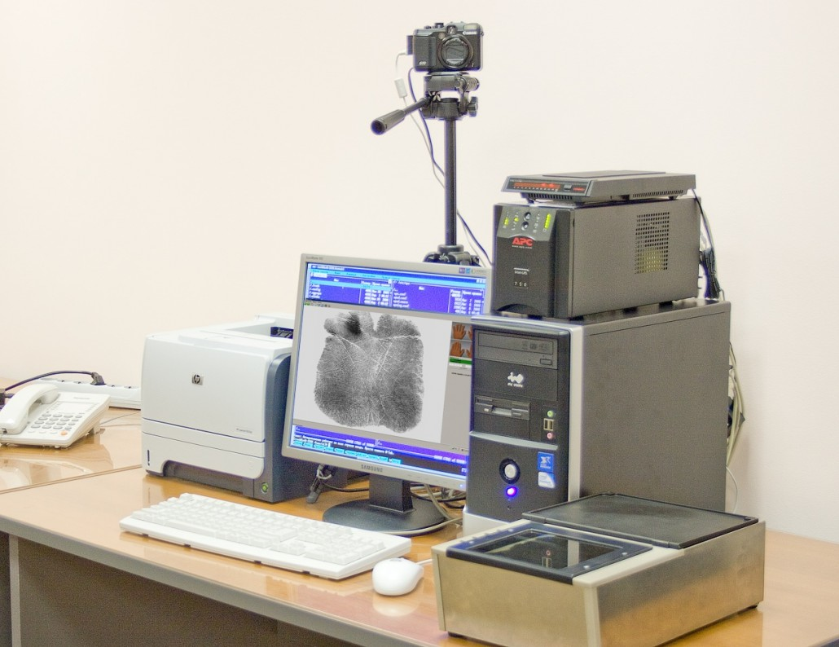
Систем папилон

Slide 31
Основ­ни де­ло­ви ба­зе по­да­та­ка
Си­стем се са­сто­ји од две основ­не ба­зе.
Ба­зе по­да­та­ка иден­ти­фи­ко­ва­них особа (при­тво­ре­ни­ци, осу­ђе­ни­ци, ре­ги­стро­ва­ни кри­ми­нал­ци) од ко­јих се по­је­ди­нач­но узи­ма­ју оти­сци свих де­сет пр­сти­ју,
Ком­пју­тер­ске ба­зе по­је­ди­нач­них оти­са­ка фик­си­ра­них на ли­цу ме­ста чи­ји оста­ви­о­ци још ни­су иден­ти­фи­ко­ва­ни и ре­ги­стро­ва­ни у си­сте­му (the un­re­sol­ved la­tent da­ta­ba­se).
Пре­тра­жи­ва­ње по ба­зи по­да­та­ка мо­гу­ће је по осно­ву сли­ка оти­са­ка пр­сти­ју у обе ба­зе, дак­ти­ло­скоп­ских ши­фри оти­са­ка, или на осно­ву исто­ри­је кри­ми­нал­ног слу­ча­ја у ве­зи са ко­јим је фик­си­ран оти­сак пр­ста.

Slide 32
Уно­ше­ње по­да­та­ка у си­стем
Сли­ке (фај­ло­ви) се сор­ти­ра­ју по осно­ву да­ту­ма уно­ше­ња. Дак­ти­ло­скоп­ска об­ра­да се са­сто­ји од сле­де­ћих ко­ра­ка:
- Од­ре­ђи­ва­ње основ­не фор­ме сва­ког по­је­ди­ног оти­ска пр­ста и уно­ше­ње по­да­та­ка пре­ко та­ста­ту­ре у си­стем,
- уно­ше­ње дак­ти­ло­скоп­ске фор­му­ле и по­да­та­ка ко­ји се од­но­се на особу чи­ји се по­да­ци уно­се (лич­ни по­да­ци и пол), ор­ган ко­ји уно­си по­да­так и ре­ги­ју, као и де­ликт у ве­зи са ко­јим се унос вр­ши.
- Оти­сак пр­ста се по­ста­вља ис­под ка­ме­ре и стар­ту­је ди­ги­тал­но сни­ма­ње и унос у си­стем; уз по­моћ ми­ша се по­зи­ци­о­ни­ра оти­сак на екра­ну ком­пју­те­ра, од­ре­ђу­је се и мар­ки­ра цен­тар оти­ска пр­ста. Си­стем по­се­ду­је и про­грам за кон­тро­лу уне­тих по­да­та­ка и кон­тро­лу ква­ли­те­та сли­ке оти­ска. У слу­ча­ју по­тре­бе си­стем зах­те­ва нео­п­ход­на по­бољ­ша­ња при­ли­ком уно­ше­ња сли­ке оти­ска пр­ста.
Ин­тер­пол пре­по­ру­чу­је да се, при­ли­ком уно­ше­ња оти­са­ка пр­сти­ју, исто­вре­ме­но се ре­ги­стру­је ве­ли­ки број по­да­та­ка о ли­цу (лич­ни по­да­ци, нпр., по­ред име­на и пре­зи­ме­на, по­ре­кло, адре­са, др­жа­вљан­ство, обра­зо­ва­ње, и мно­ги дру­ги; по­да­ци о лич­ном иден­ти­те­ту, осо­бе­ни зна­ци, ди­ги­та­ли­зо­ва­не си­ње­лек­тич­ке фо­то­гра­фи­је, де­та­љан mo­dus ope­ran­di и по­да­ци ве­за­ни за ре­ги­је у ко­ји­ма је ли­це вр­ши­ло кри­вич­на де­ла, као и де­таљ­ни по­да­ци о из­вр­ше­њу итд.

Slide 33
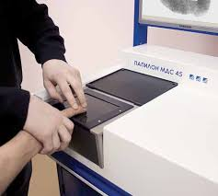
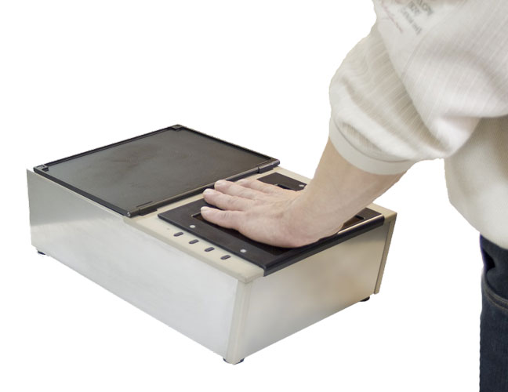
Дактилоскопирање на систему папилон

Slide 34
Ме­мо­ри­са­ње сли­ке оти­ска пр­ста
При­ли­ком ре­ги­стра­ци­је особа у си­стем се уно­се по­је­ди­нач­но оти­сци свих де­сет пр­сти­ју,
као и оти­сци пр­сти­ју (прет­по­ста­вље­них из­вр­ши­ла­ца) ко­ји су фик­си­ра­ни на ли­цу ме­ста при­ли­ком вр­ше­ња уви­ђа­ја.
Сли­ка оти­ска пр­ста се ди­ги­та­ли­зу­је та­ко што се дак­ти­ло­скоп­ска обе­леж­ја ауто­мат­ски пре­по­зна­ју и мар­ки­ра­ју. Си­сте­му је при­дру­жен спе­ци­јал­ни ко­дер по­мо­ћу ко­јег се са ди­ги­та­ли­зо­ва­не сли­ке при­хва­та­ју по­да­ци по од­ре­ђе­ном ал­го­рит­му. На тај на­чин оти­сак пр­ста ко­ји је унет у си­стем (са кар­то­на или фик­си­ра­ни траг са ли­ца ме­ста) ауто­мат­ски се упо­ре­ђу­је са пот­хра­ње­ним сли­ка­ма оти­са­ка ко­је су већ уме­мо­ри­са­не у ба­зи. Уко­ли­ко се на­кон пре­тра­жи­ва­ња у ком­пју­тер­ским ба­за­ма по­да­та­ка уста­но­ви да уне­ти оти­сак пр­ста ни­је ра­ни­је ре­ги­стро­ван у си­сте­му, кон­крет­ни унос се ме­мо­ри­ше као ре­ги­стра­ци­ја особе по­зна­тог иден­ти­те­та или но­ва ре­ги­стра­ци­ја не­по­зна­тог оста­ви­о­ца (ка­да су у пи­та­њу оти­сци фик­си­ра­ни на ли­цу ме­ста).
У по­је­ди­ним си­сте­ми­ма сва­ки траг пр­ста фик­си­ра се и ком­пју­тер­ски ме­мо­ри­ше у ви­ду оти­ска на­чи­ње­ног ва­ља­њем и оти­ска до­би­је­ног при­ти­ска­њем.

Slide 35
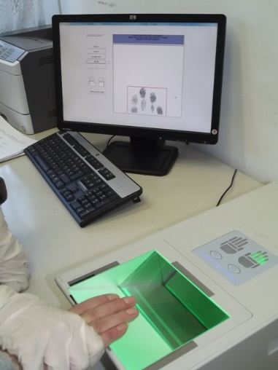
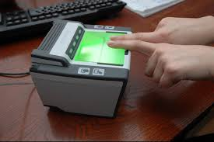
Дактилоскопирање

Slide 36
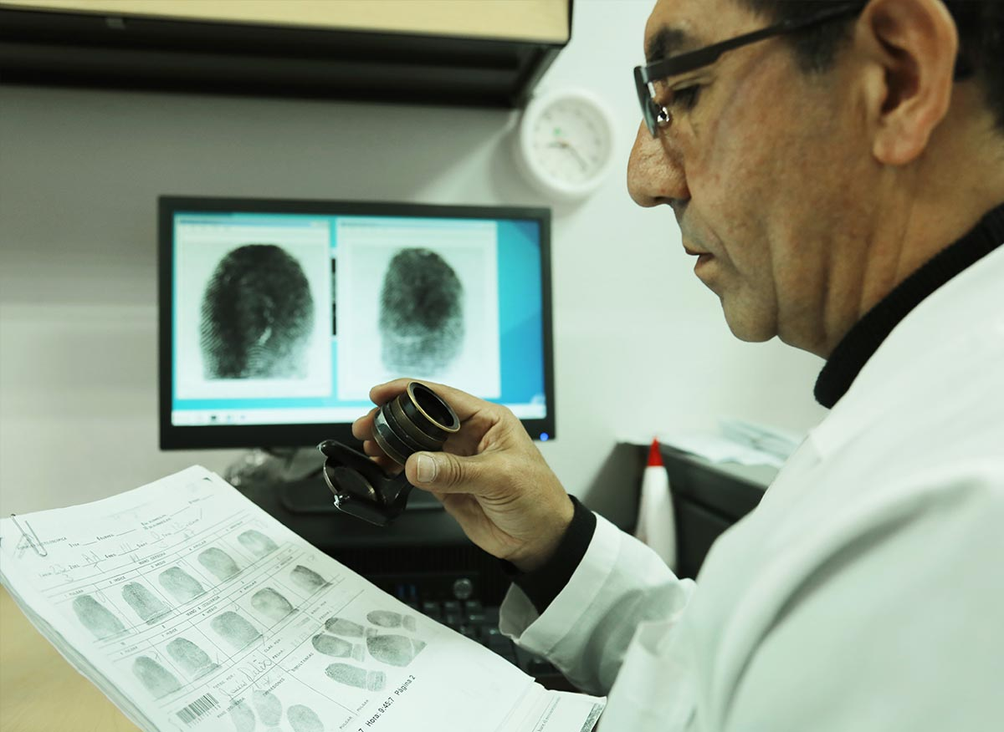

Slide 37
Мо­гућ­но­сти и пред­но­сти си­сте­ма
Ве­ли­ка опе­ра­тив­ност, и код нај­ве­ћег бро­ја мо­де­ла за пре­тра­жи­ва­ње по­треб­но је од 2 до 3 ми­ну­та (код ве­ли­ких си­сте­ма пре­тра­жи­ва­ње тра­је и ви­ше од сат).
Ефи­ка­сност си­сте­ма у по­гле­ду иден­ти­фи­ка­ци­је особа по оти­ску узе­том при ре­ги­стра­ци­ји је пре­ко 99%, а на осно­ву тра­го­ва не­по­зна­тих осо­ба (прет­по­ста­вље­них из­вр­ши­ла­ца) ко­ји су фик­си­ра­ни на ли­цу ме­ста је пре­ко 60%.
Про­цес пре­тра­жи­ва­ња у ком­пју­тер­ској дак­ти­ло­скоп­ској збир­ци се скра­ћу­је по пра­ви­лу на не­ко­ли­ко ми­ну­та.
Сви уне­ти оти­сци пр­сти­ју су од­мах на рас­по­ла­га­њу за ауто­мат­ско пре­тра­жи­ва­ње.
Ве­ро­ват­но­ћа иден­ти­фи­ка­ци­је се знат­но по­ве­ћа­ва што се по­зи­тив­но од­ра­жа­ва на ефи­ка­сност от­кри­вач­ке де­лат­но­сти.
По­ве­ћа­њем бро­ја иден­ти­фи­ко­ва­них из­вр­ши­ла­ца на те­ме­љу тра­го­ва па­пи­лар­них ли­ни­ја,
по­ве­ћа­на је и ва­жност ква­ли­тет­ног оба­вља­ња уви­ђа­ја на ме­сту из­вр­ше­ња кри­вич­ног де­ла. То је зах­те­ва­ло до­дат­ну обу­ку по­ли­циј­ског осо­бља ко­је об­ра­ђу­је ли­це ме­ста.
Си­стем по­у­зда­но ели­ми­ни­ше „дво­стру­ке“ кар­то­те­ке (ука­зу­је на ду­пли­ка­те на­ста­ле при­ли­ком прет­ход­ног фор­ми­ра­ња ба­зе по­да­та­ка, као и на слу­ча­је­ве у ко­ји­ма је при­ве­де­на осо­ба да­ла о се­би ла­жне по­дат­ке).

Slide 38
Ком­пју­тер­ско ве­шта­че­ње оти­са­ка пр­сти­ју
По­мо­ћу ком­пју­те­ра ауто­мат­ски се упо­ре­ђу­је сли­ка оти­ска пр­ста ко­ји је спо­ран са сли­ка­ма оти­са­ка ко­ји се на­ла­зе у ба­зи сли­ка ре­ги­стро­ва­них учи­ни­ла­ца и у ба­зи оти­са­ка фик­си­ра­них на ли­цу ме­ста чи­ји оста­ви­лац још ни­је иден­ти­фи­ко­ван.
Ауто­мат­ски иден­ти­фи­ка­ци­о­ни си­стем пра­ви не­ко­ли­ко ти­по­ва ком­па­ра­ци­ја ко­ри­сте­ћи сли­ку ми­ну­ци­ја, из­ве­де­ну ком­пју­тер­ском ана­ли­зом оти­ска пр­ста ко­ји је ске­ни­ран елек­трон­ски и кон­вер­то­ван у ди­ги­тал­ну фор­му.
Слика (за­пис) ми­ну­ци­ја је у осно­ви елек­трон­ска ма­па (ком­пју­тер­ска то­по­гра­фи­ја), ко­ја по­ка­зу­је ло­ка­ци­ју и ори­јен­та­ци­ју ми­ну­ци­ја ори­ги­нал­ног оти­ска. Не­ки си­сте­ми за об­ра­ду ко­ри­сте са­мо ми­ну­ци­је, а дру­ги укљу­чу­ју у ана­ли­зу до­дат­не ин­фор­ма­ци­је, на при­мер, цен­тар, вер­ти­кал­ну осу оти­ска, или број ли­ни­ја (бра­зди) из­ме­ђу по­гра­нич­них ми­ну­ци­ја.
Као ре­зул­тат ауто­мат­ског пре­тра­жи­ва­ња, си­стем из­ба­цу­је на екран тзв. хит ли­сту оти­са­ка ко­ји по ра­чу­ну ве­ро­ват­но­ће нај­ви­ше од­го­ва­ра­ју по­ста­вље­ном за­дат­ку (тј. нај­слич­ни­ји су уне­том, од­но­сно тра­же­ном оти­ску).
Коначан суд о идентитету доноси човек- вештак.

Slide 39
Могућност побољшања слике отиска
Си­сте­ми иден­ти­фи­ка­ци­је ко­ри­сте исте ка­рак­те­ри­сти­ке оти­ска као и екс­пер­ти.
Зспе­шност иден­ти­фи­ка­ци­је за­ви­си од ја­сно­ће сли­ке и де­та­ља нео­п­ход­них за по­сти­за­ње мак­си­мал­не ефек­тив­но­сти.
Да би се оп­ти­ми­зо­ва­ло ве­шта­че­ње си­стем по­се­ду­је из­ве­сне мо­гућ­но­сти за по­пра­вља­ње сли­ке оти­ска ко­ја се упо­ре­ђу­је (мо­гућ­ност уве­ћа­ња оти­са­ка у це­ли­ни или по­је­ди­них фраг­ме­на­та); иден­ти­фи­ка­ци­ју (упо­ре­ђи­ва­ње) ми­ну­ци­ја, ро­ти­ра­ње сли­ка по оси; про­ме­на бо­је; нео­гра­ни­че­на про­ме­на осве­тље­ња и кон­тра­ста ис­пи­ти­ва­них сли­ка; ис­пи­ти­ва­ње ре­ље­фа на ком­па­ри­ра­ним сли­ка­ма.

Slide 40
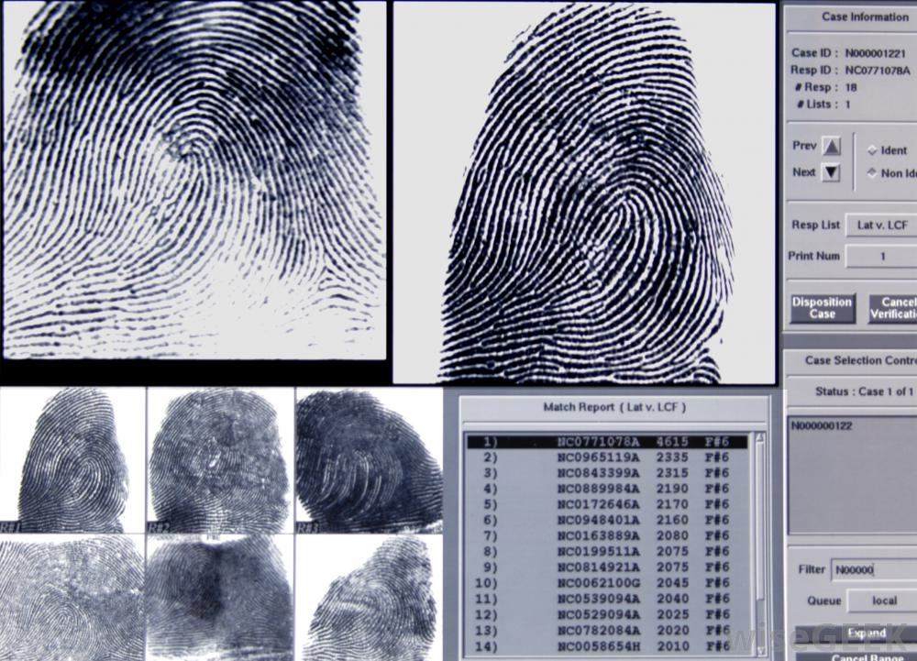

Slide 41
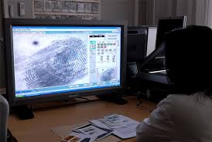

Slide 42
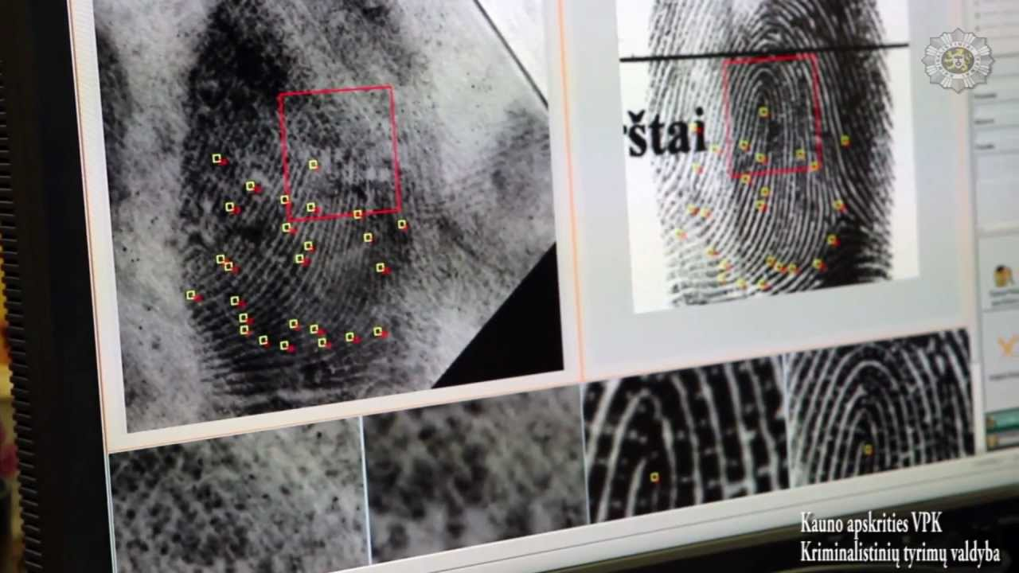

Slide 43
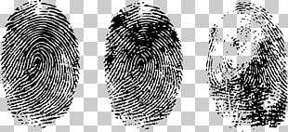
Ве­шта­че­ње фраг­мен­тар­них и преклопљених оти­са­ка
На ли­цу ме­ста че­сто оста­ју са­мо оти­сци пр­сти­ју у по­је­ди­ним фраг­мен­ти­ма (део оти­ска пр­ста).
За­јед­нич­ко обе­леж­је свих фраг­мен­тар­них тра­го­ва па­пи­лар­них ли­ни­ја је­сте њи­хо­ва мањ­ка­вост, због ко­је ни­је мо­гу­ће од­ре­ди­ти њи­хо­ву фор­му­лу, па пре­ма то­ме ни из­вр­ши­ти про­ве­ре кроз дак­ти­ло­скоп­ске збир­ке.
Сто­га су та­кви тра­го­ви (ка­да је у пи­та­њу ве­шта­че­ње кла­сич­ним тех­ни­ка­ма), подоб­ни са­мо за ком­па­ра­ци­ју с оти­сци­ма па­пи­лар­них ли­ни­ја кон­крет­них осо­ба (осум­њи­че­них).
Ком­пју­тер­ске тех­ни­ке ве­шта­че­ња оти­са­ка пр­сти­ју ко­је су по­др­жа­не ауто­мат­ском ба­зом по­да­та­ка, да­нас омо­гу­ћа­ва­ју по­у­зда­ну иден­ти­фи­ка­ци­ју особа и на основу фраг­мен­тар­них оти­са­ка.

Slide 44

Умре­жа­ва­ње си­сте­ма
У др­жа­ва­ма у ко­ји­ма је си­стем уве­ден сва­ка рад­на ста­ни­ца је по­ве­за­на са цен­тра­лом (цен­трал­ним ком­пју­те­ром) оп­тич­ким ка­блом или пре­ко са­те­ли­та.
По­сто­ји ве­за и из­ме­ђу цен­трал­ног ко­мју­те­ра (ста­ни­це) и ме­ђу­на­род­них ор­га­ни­за­ци­ја ко­је се ба­ве су­зби­ја­њем кри­ми­на­ли­те­та (Ин­тер­пол, Ин­пол итд.)
Fingerprints
Authorized users in member countries can view, submit and cross-check records in the ﻿fingerprintsdatabase via a user-friendly automatic fingerprint identification system (AFIS).

